Slide 1



Les orthèses d’avancée mandibulaires Quoi de neuf en 2024 ?
Eric AMELINE
20 septembre 2024

Slide 2
Conflits d’intérêt | Entreprise
Intérêt financier, propriétaire, dirigeant | Président de FCEA Innovation
Essai clinique | Panthera Dental
Activité de conseil et d’expertise
Invitation en tant qu’orateur, auditeur

Slide 3
Traitements du SAOS
Traitements du SAOS
PPC
OAM
TOMF
Perte de poids, HDJ Sommeil
Exercice Physique
Arrêt du tabac
Chirurgie Nasale
Amygdalectomie et réduction Amygdalienne
Chirurgie du voile
Basiglossectomie
Chirurgie Bimaxillaire
Stimulateur du XII (en attente JO)
Orthodontie
Digeridoo
Traitements médicaux, RGO, allergie ( Atomoxetin, Oxybutenin)
Traitement positionnel

Slide 4
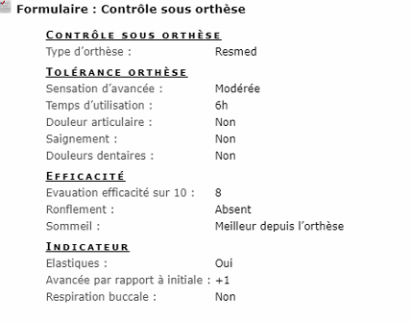
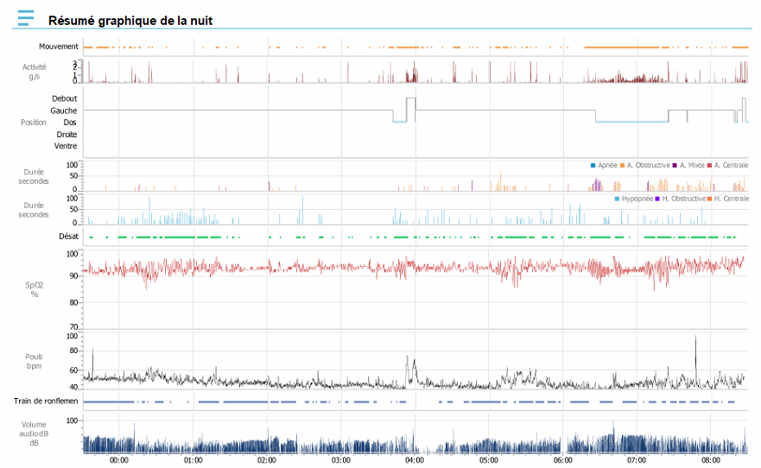
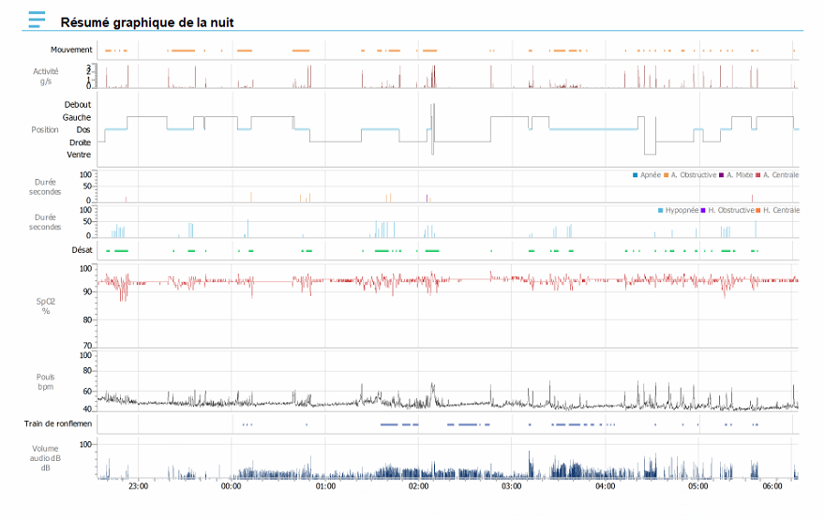
PG avec orthèse
IAH inital 28/h IDO 43
IAH avec orthèse 14/h IDO 23

Slide 5
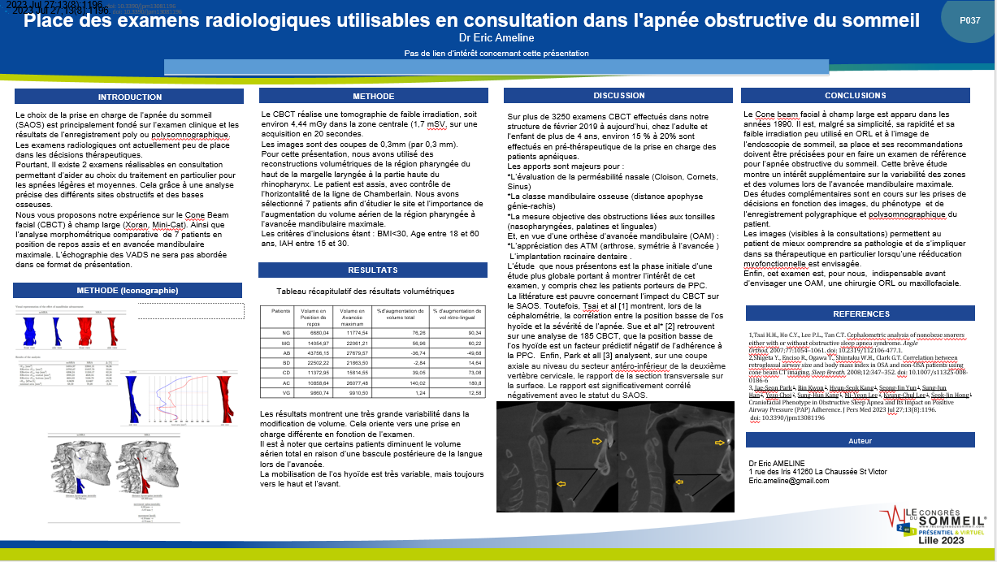
Base de langue

Slide 6
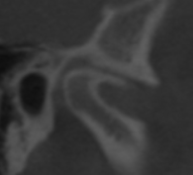
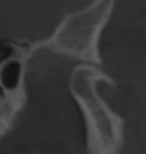
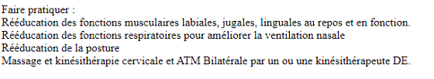
Pathologie ATM
Symptômes
*Douleurs
*Craquements
*Diminution de la mobilité antérieure
*Diminution de l’ouverture buccale (Contre-indication importante)
Kiné préalable

Slide 7
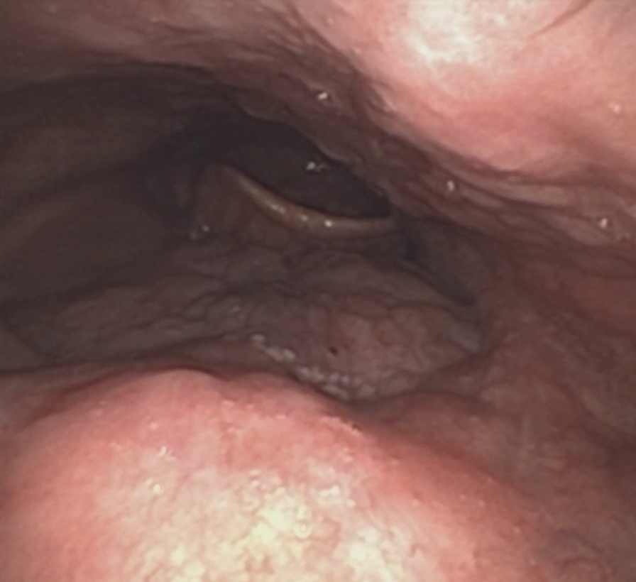
Evaluation préorthèse
*Examen Endobuccale
*Nasofibroscopie
*Base de langue
*Epiglotte
*Parois latérales
*Voile
*Endoscopie de Sommeil
*CBCT
PPC
Orthèse

Slide 8
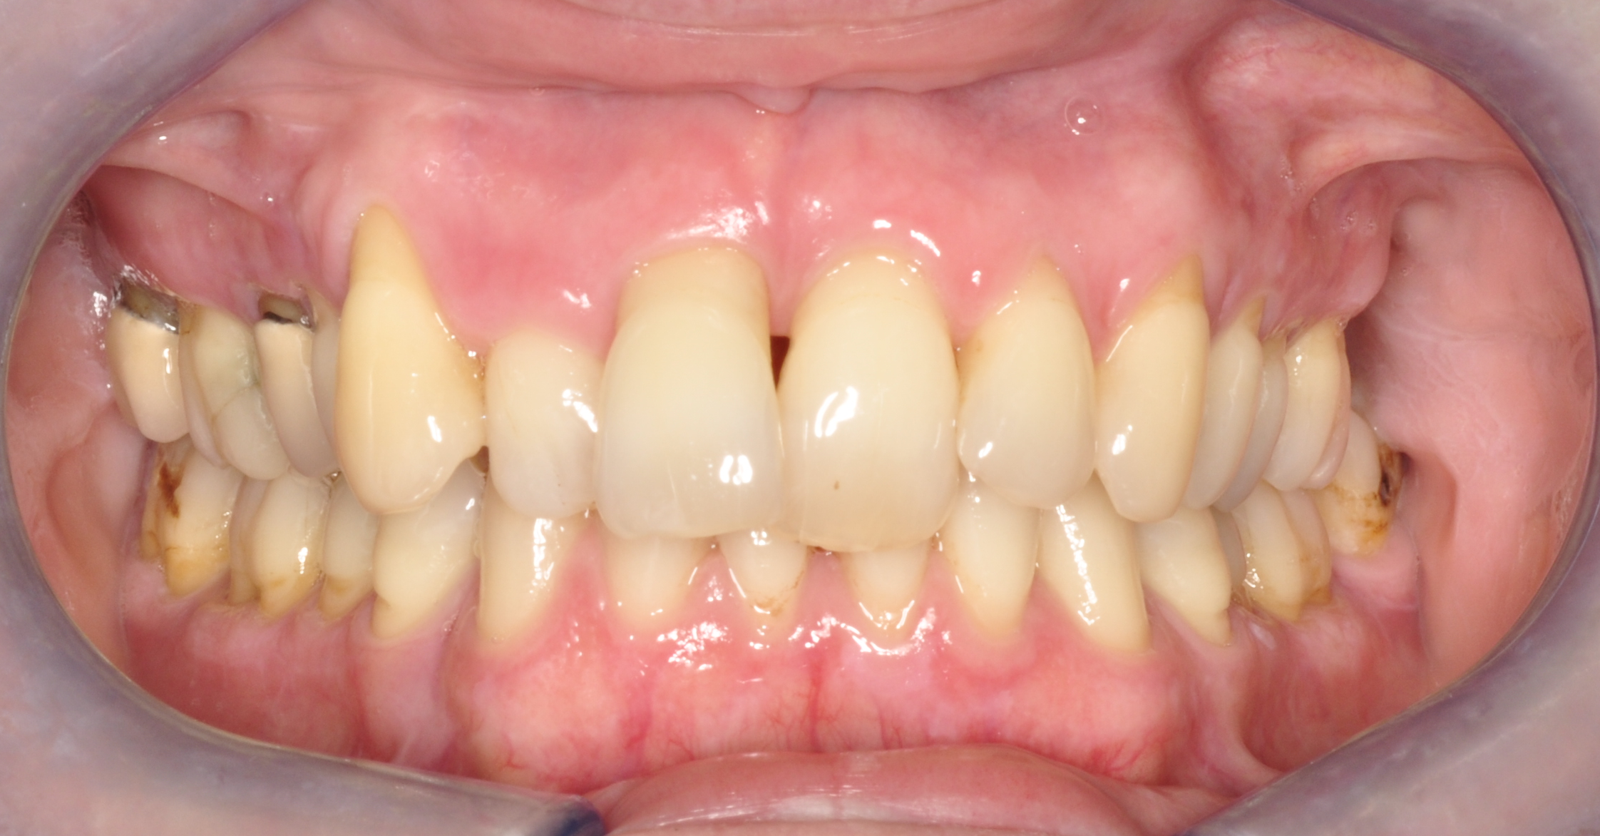
Orthèse et Parodonte
- Qu’est-ce que la parodontite ?
Etiologie bactérie microscope
  / facteurs de risques / conséquences.
Contre-indication à l’orthèse ?
  Absolue ? Relative ?
Traitement de la maladie parodontale, durée ? cout ?
Implication du patient dans sa maladie
Stabilité du traitement parodontal avec l’orthèse ?
  Contention et orthèse.

Slide 9
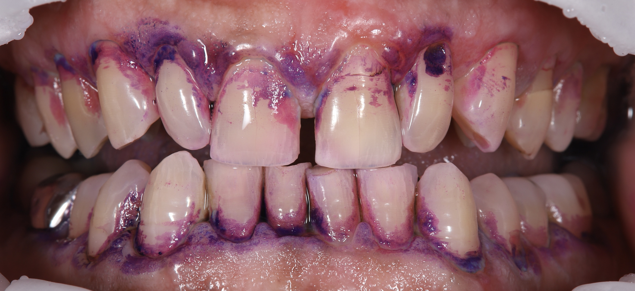
Orthèse et Parodonte
1. Qu’est ce que la Parodontite ?
- Biblio sur l’épidémiologie et la prévalence de la maladie parodontale en europe et aux USA : Eke PI, Dye BA, Wei L, et al. Update on prevalence of periodon-
titis in adults in the United States: NHANES 2009 to 2012. J
Periodontol 2015;86(5):611–22. Eke PI, Borgnakke WS, Genco RJ. Recent epidemiologic trends
in periodontitis in the USA. Periodontol 2000 2020;82(1):257–67.
La parodontite est une pathologie dans laquelle l’inflammation
provoque une perte d’attache parodontale. Les analyses les plus
récentes établissent que la maladie parodontale en Europe est
répandue sous sa forme modérée chez 33 à 50 % des adultes, tandis
que les cas plus graves sont retrouvés chez 17 à 35 %.8La situation
semble similaire aux États-Unis. Les données montrent que 42,2 %
de la population est touchée par la parodontite, avec un degré
sévère chez 7,8 % des sujets.
MALADIE INFLAMMATOIRE LIEE AU BIOFILM (micro-organisme)
Ø Pathologie complexe multifactorielle, apparition et évolution aussi influencées par certains facteurs modifiables ou non modifiables.

Slide 10
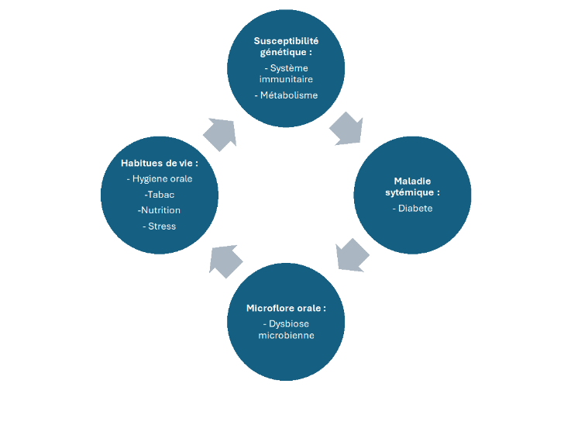
Cause de la Parodontite

Slide 11
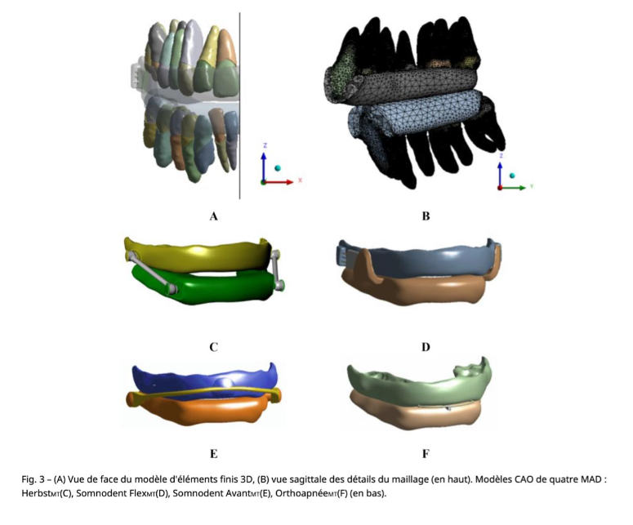
Contre-indication à l’orthèse ?
Caragiuli M, Candelari M, Zalunardo F, Bruno G, De Stefani A, Brunzini A, Mandolini M.
Effects of Oral Appliances for Obstructive Sleep Apnoea in Reduced Periodontium: A Finite Element Analysis.
Int Dent J. 2024 Jun 4:S0020-6539(24)00139-4. doi: 10.1016/j.identj.2024.05.002. Epub ahead of print. PMID: 38839530.

Slide 12
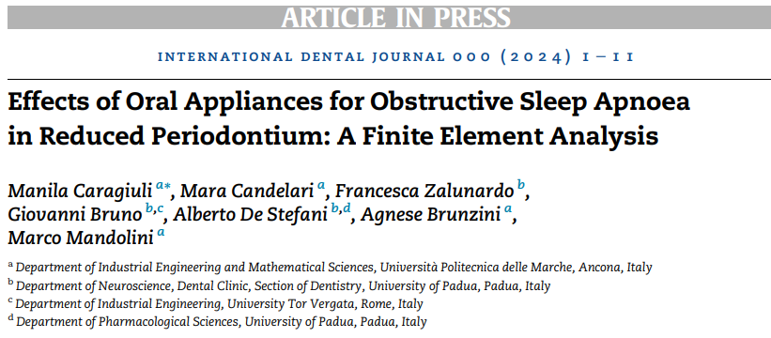
Traitements du SAOS
Effets des Orthèses
La parodontite est une pathologie dans laquelle l’inflammation provoque une perte d’attache parodontale. Les analyses les plus récentes établissent que la maladie parodontale en Europe est répandue sous sa forme modérée chez 33 à 50 % des adultes, tandis que les cas plus graves sont retrouvés chez 17 à 35 %.8La situation semble similaire aux États-Unis. Les données montrent que 42,2 % de la population est touchée par la parodontite, avec un degré sévère chez 7,8 % des sujets
Il a été découvert que les valeurs de déplacement augmentaient considérablement avec la résorption osseuse. De plus, la perte osseuse modifie la répartition des contraintes au sommet de la dent. Cela diminue la résistance au centre de la dent.

Slide 13
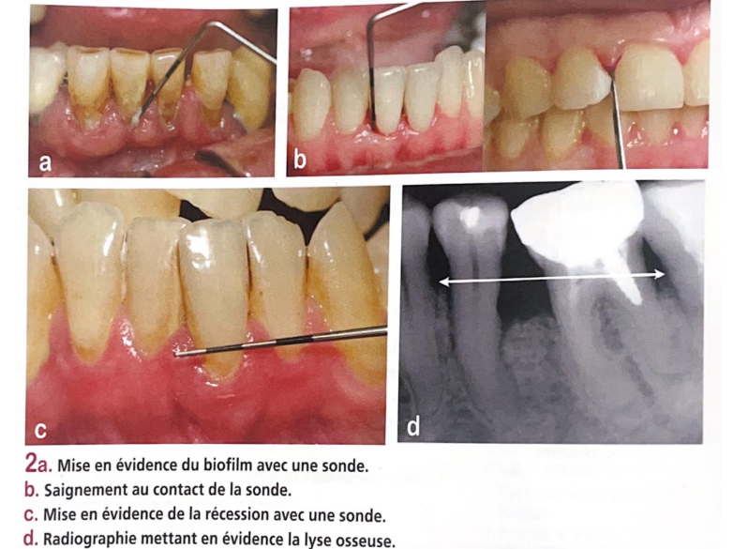
Orthèse et Parodonte

Slide 14
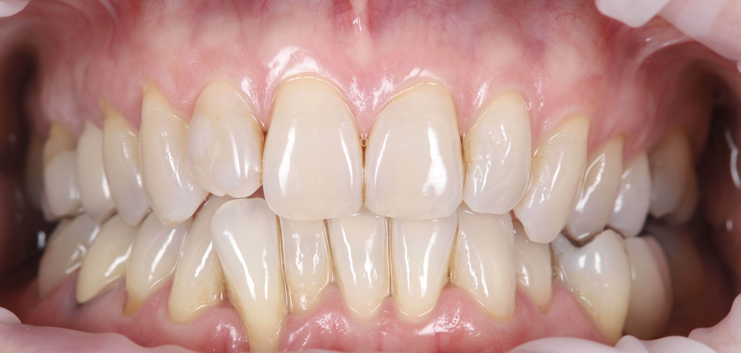
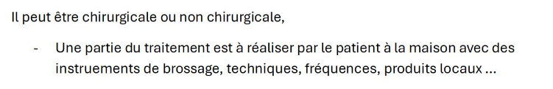
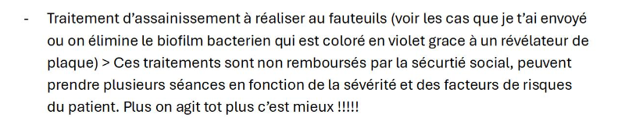
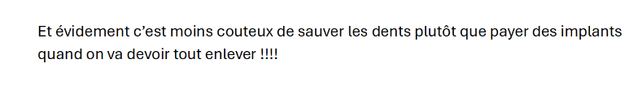
Traitement de la parodontopathie

Slide 15
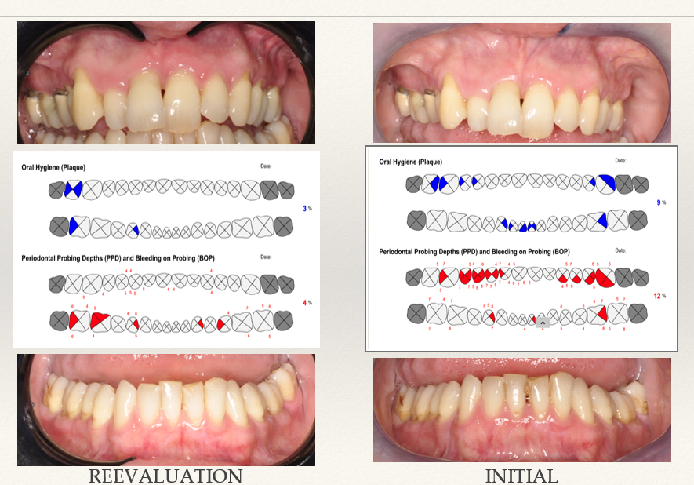
Traitement médical
Docteur Clément Ameline, Chef de Clinique Assistant Institut MBD CHU Nice

Slide 16
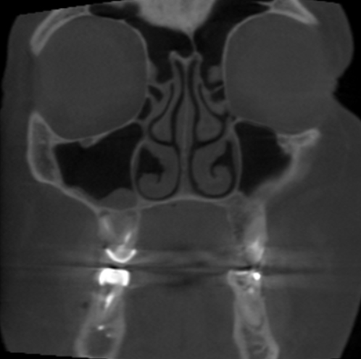
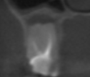
Pathologies apicales
*Lésion inflammatoire (et/ou infectieuse de l’apex dentaire)
*Cause : Suractivation ostéoclastique ?
*Evolution : Mal connue
*Diagnostic radiologique :
-Panoramique dentaire
-Rétroalvéolaire
-CBCT
Traitement : Canalaire
Curetage
Ne permet pas la reformation de l’os

Slide 17
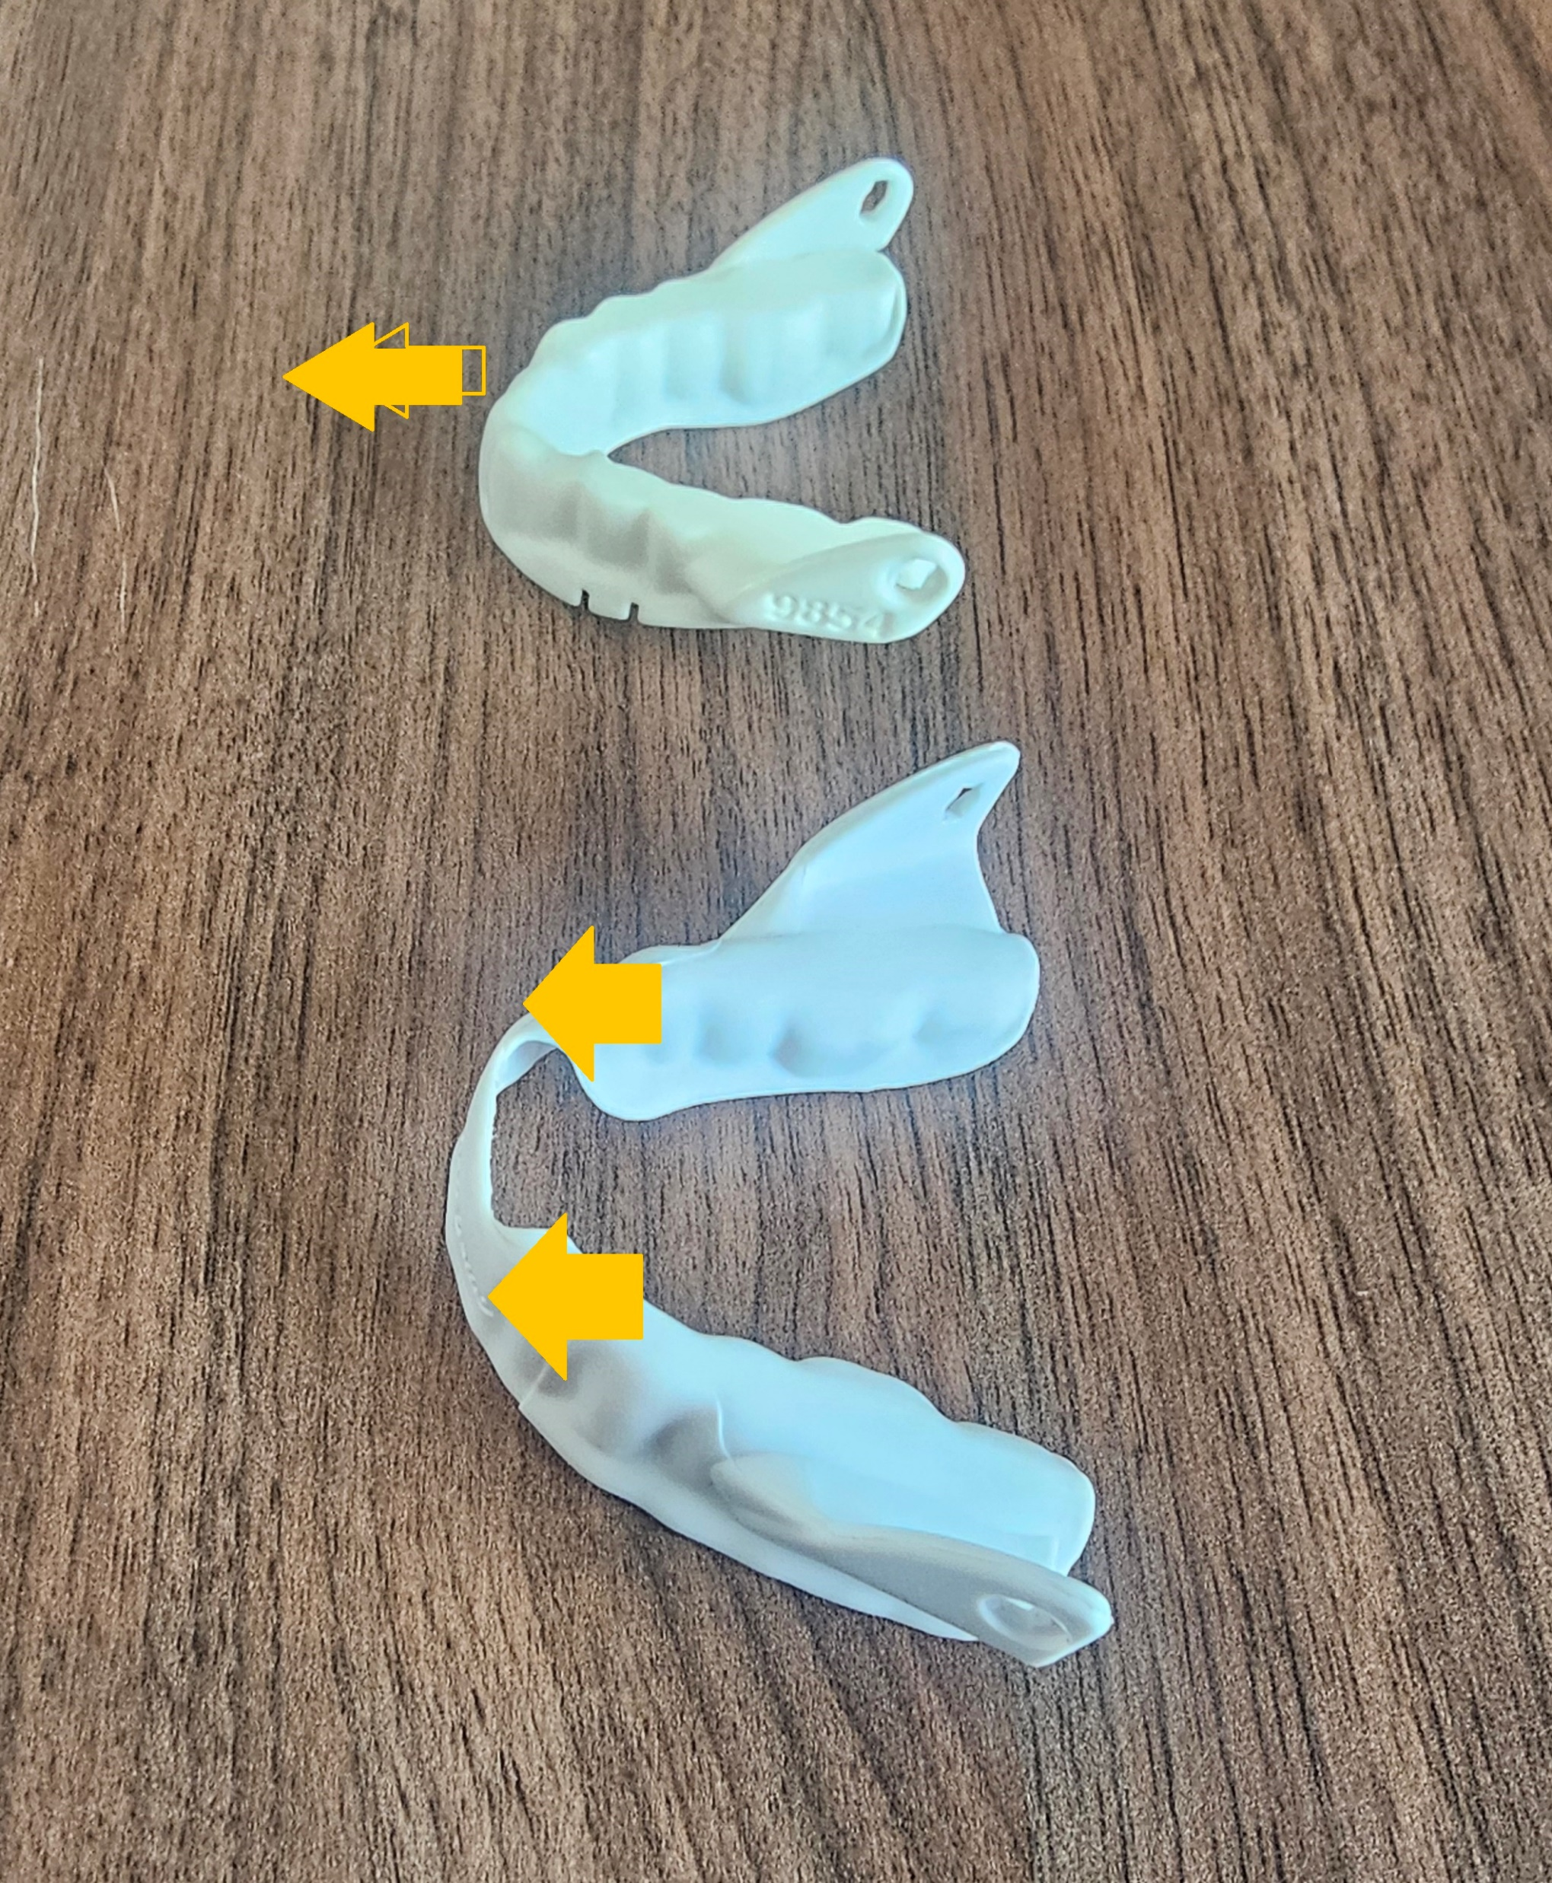
2 principaux effets de l’orthèse
Recouvrement complet
Poussée antérieure
Vestibuloversion antérieure
Recouvrement antérieur (et postérieur)
Poussée latérale
chevauchement et encombrement antérieur

Slide 18
Orthèse d’avancée mandibulaire et déplacement dentaire provoqué
Dr Adrien AMELINE - Chef de Clinique des Universités, Assistant Hospitalier CHU Pellegrin - Bordeaux

Slide 19
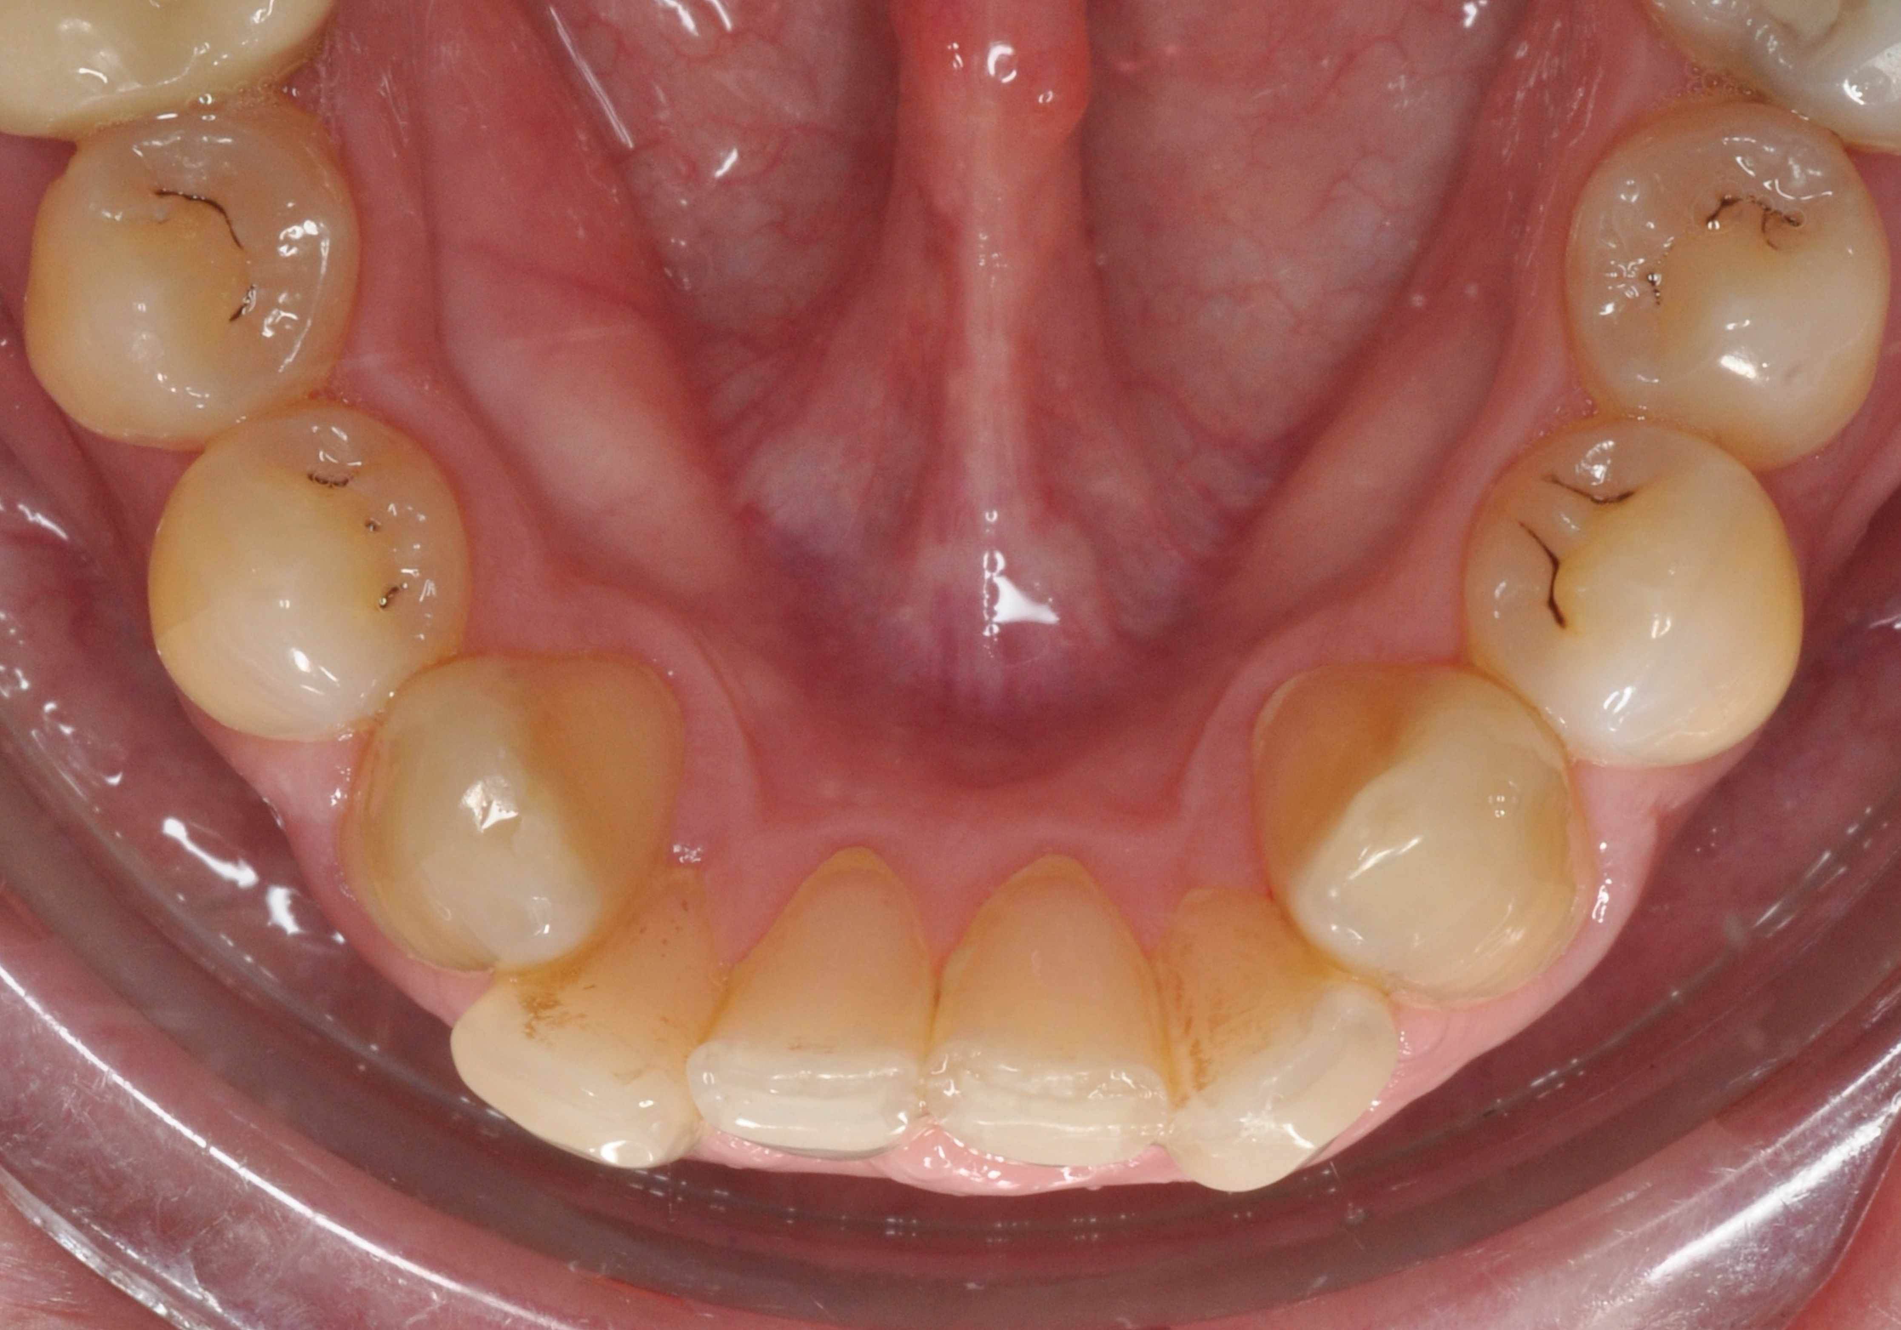
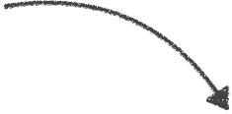
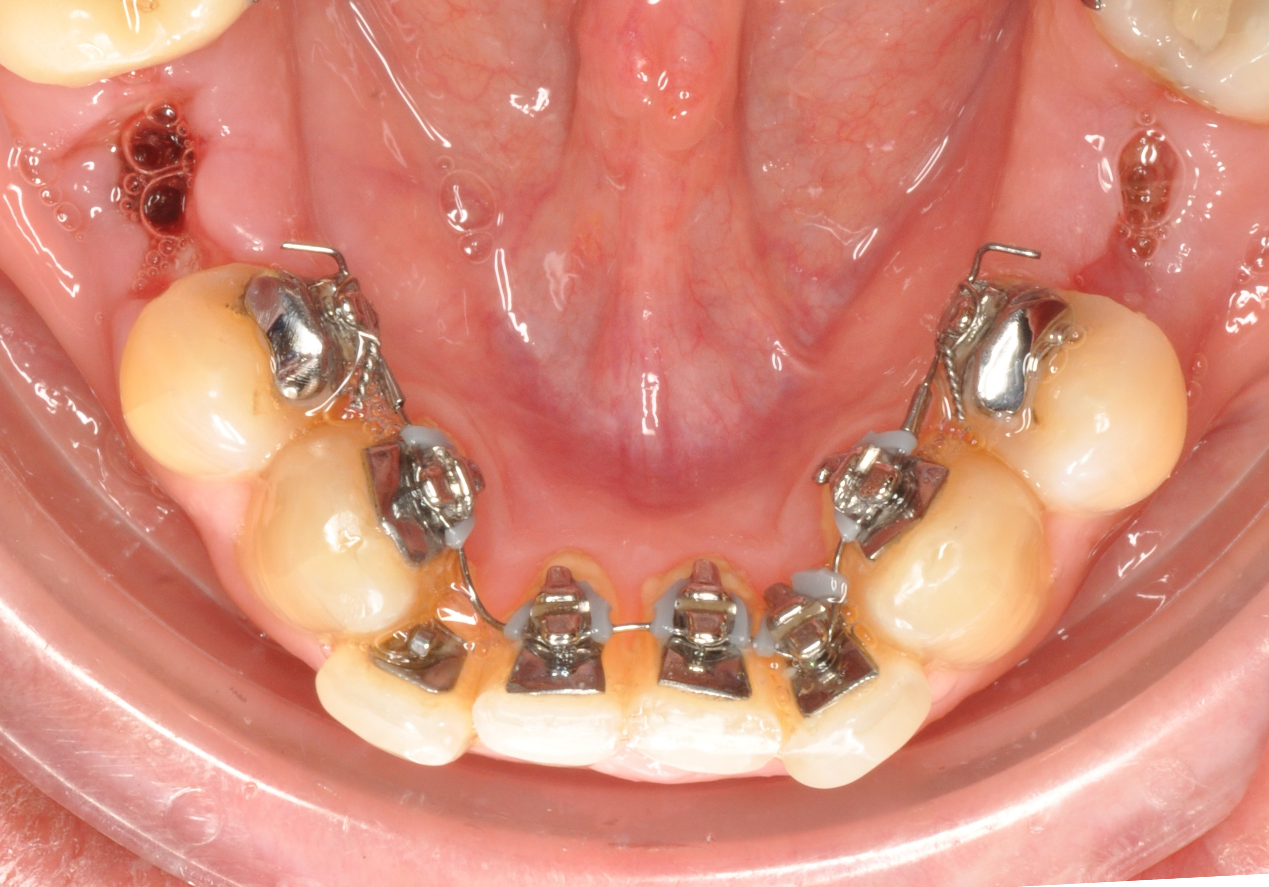
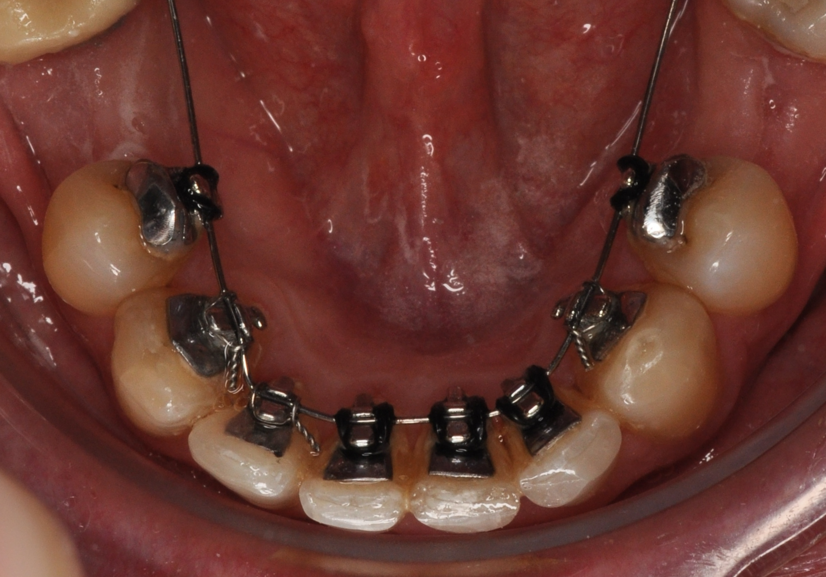
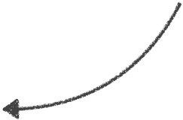
Le déplacement dentaire provoqué
Sur une unité dentaire
Application d’une force sur une dent qui entraine, par l’intermédiaire du ligament alvéolo-dentaire, un remodelage osseux et un déplacement de la dent.
Ne concerne pas les OAM ou les dents sont solidarisées et « enveloppées » entre elles.

Slide 20
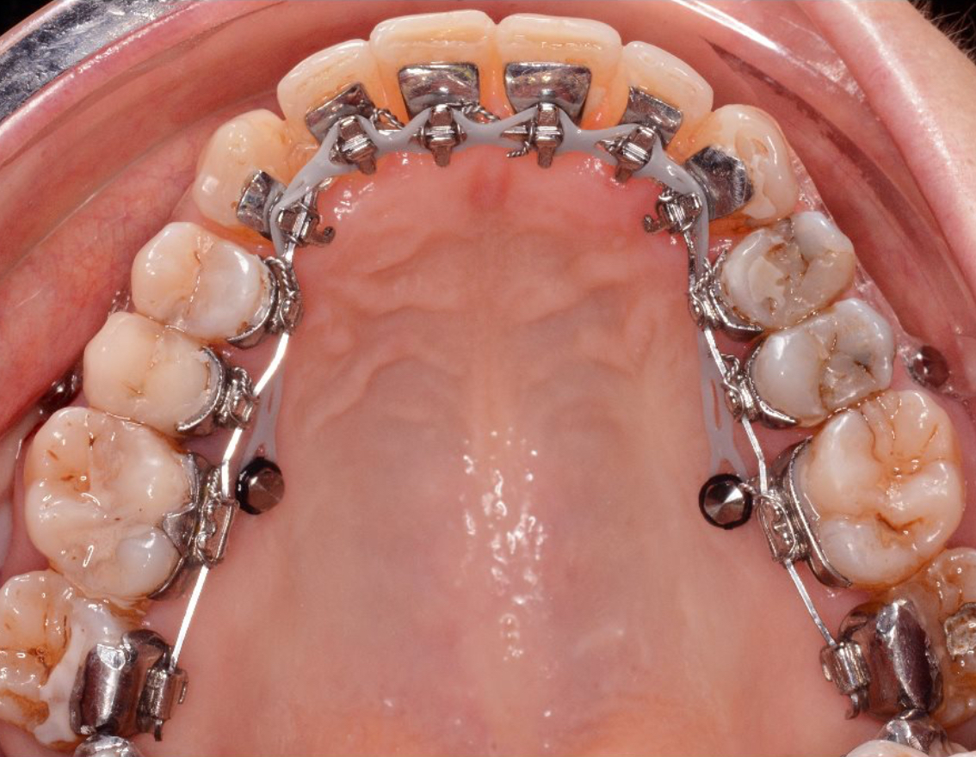
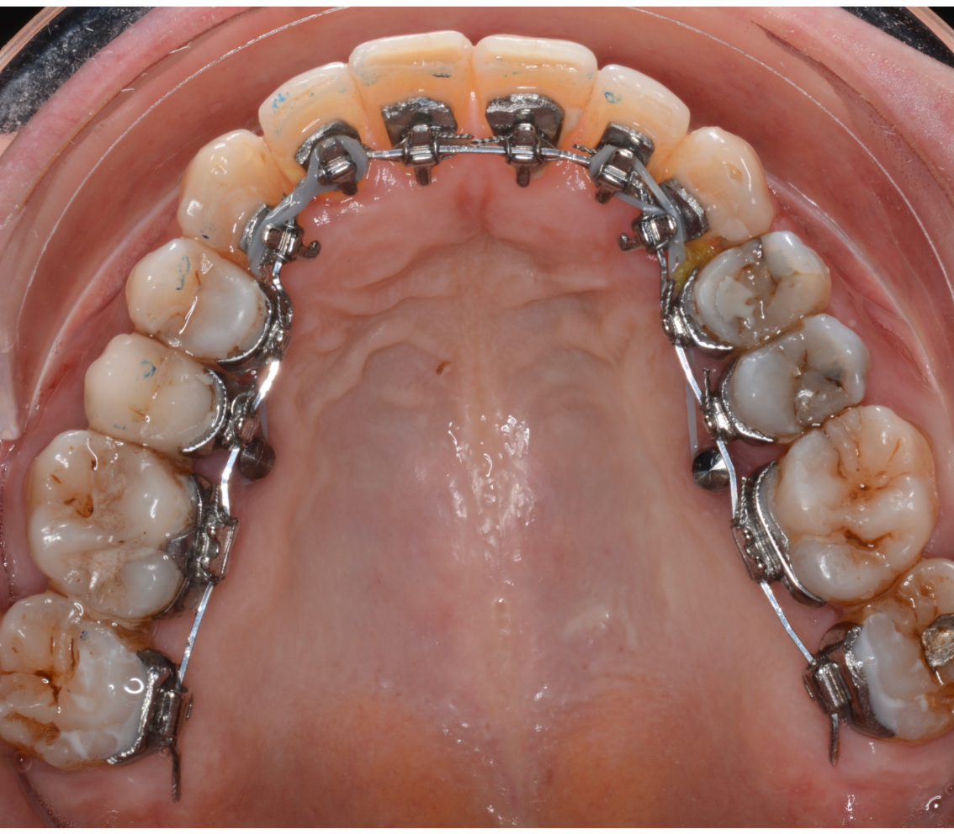
Le déplacement dentaire provoqué
Sur une arcade
L’application d’une force sur un ensemble de dents, solidarisées entre elle par un arc orthodontique lourd, un aligneur ou tout dispositif qui bloque l’ensemble des dents, provoque un déplacement en masse de l’ensemble de l’arcade.
Concerne les OAM qui prennent appui sur les arcades mandibulaires et maxillaires

Slide 21
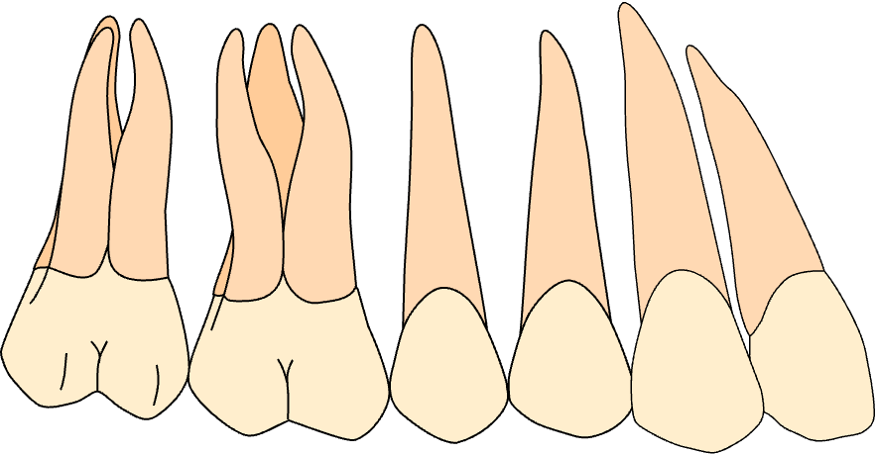
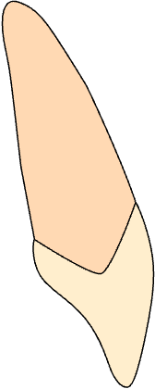
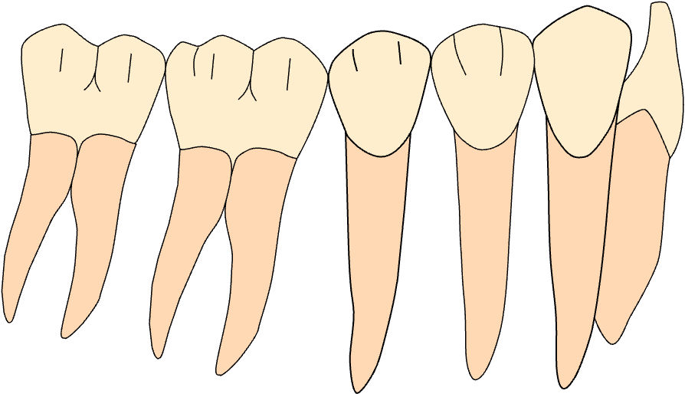
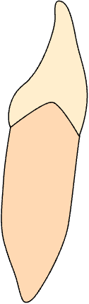
OAM et déplacement dentaire provoqué
Biomécanique de l’OAM
L’OAM se comporte comme un « activateur de classe II » en ODF. De part les particularités anatomiques, il aura toujours un effet majoré sur l’arcade mandibulaire avec une mésialisation en masse des dents.
⚠️ Zone de fragilité parodontale critique

Slide 22
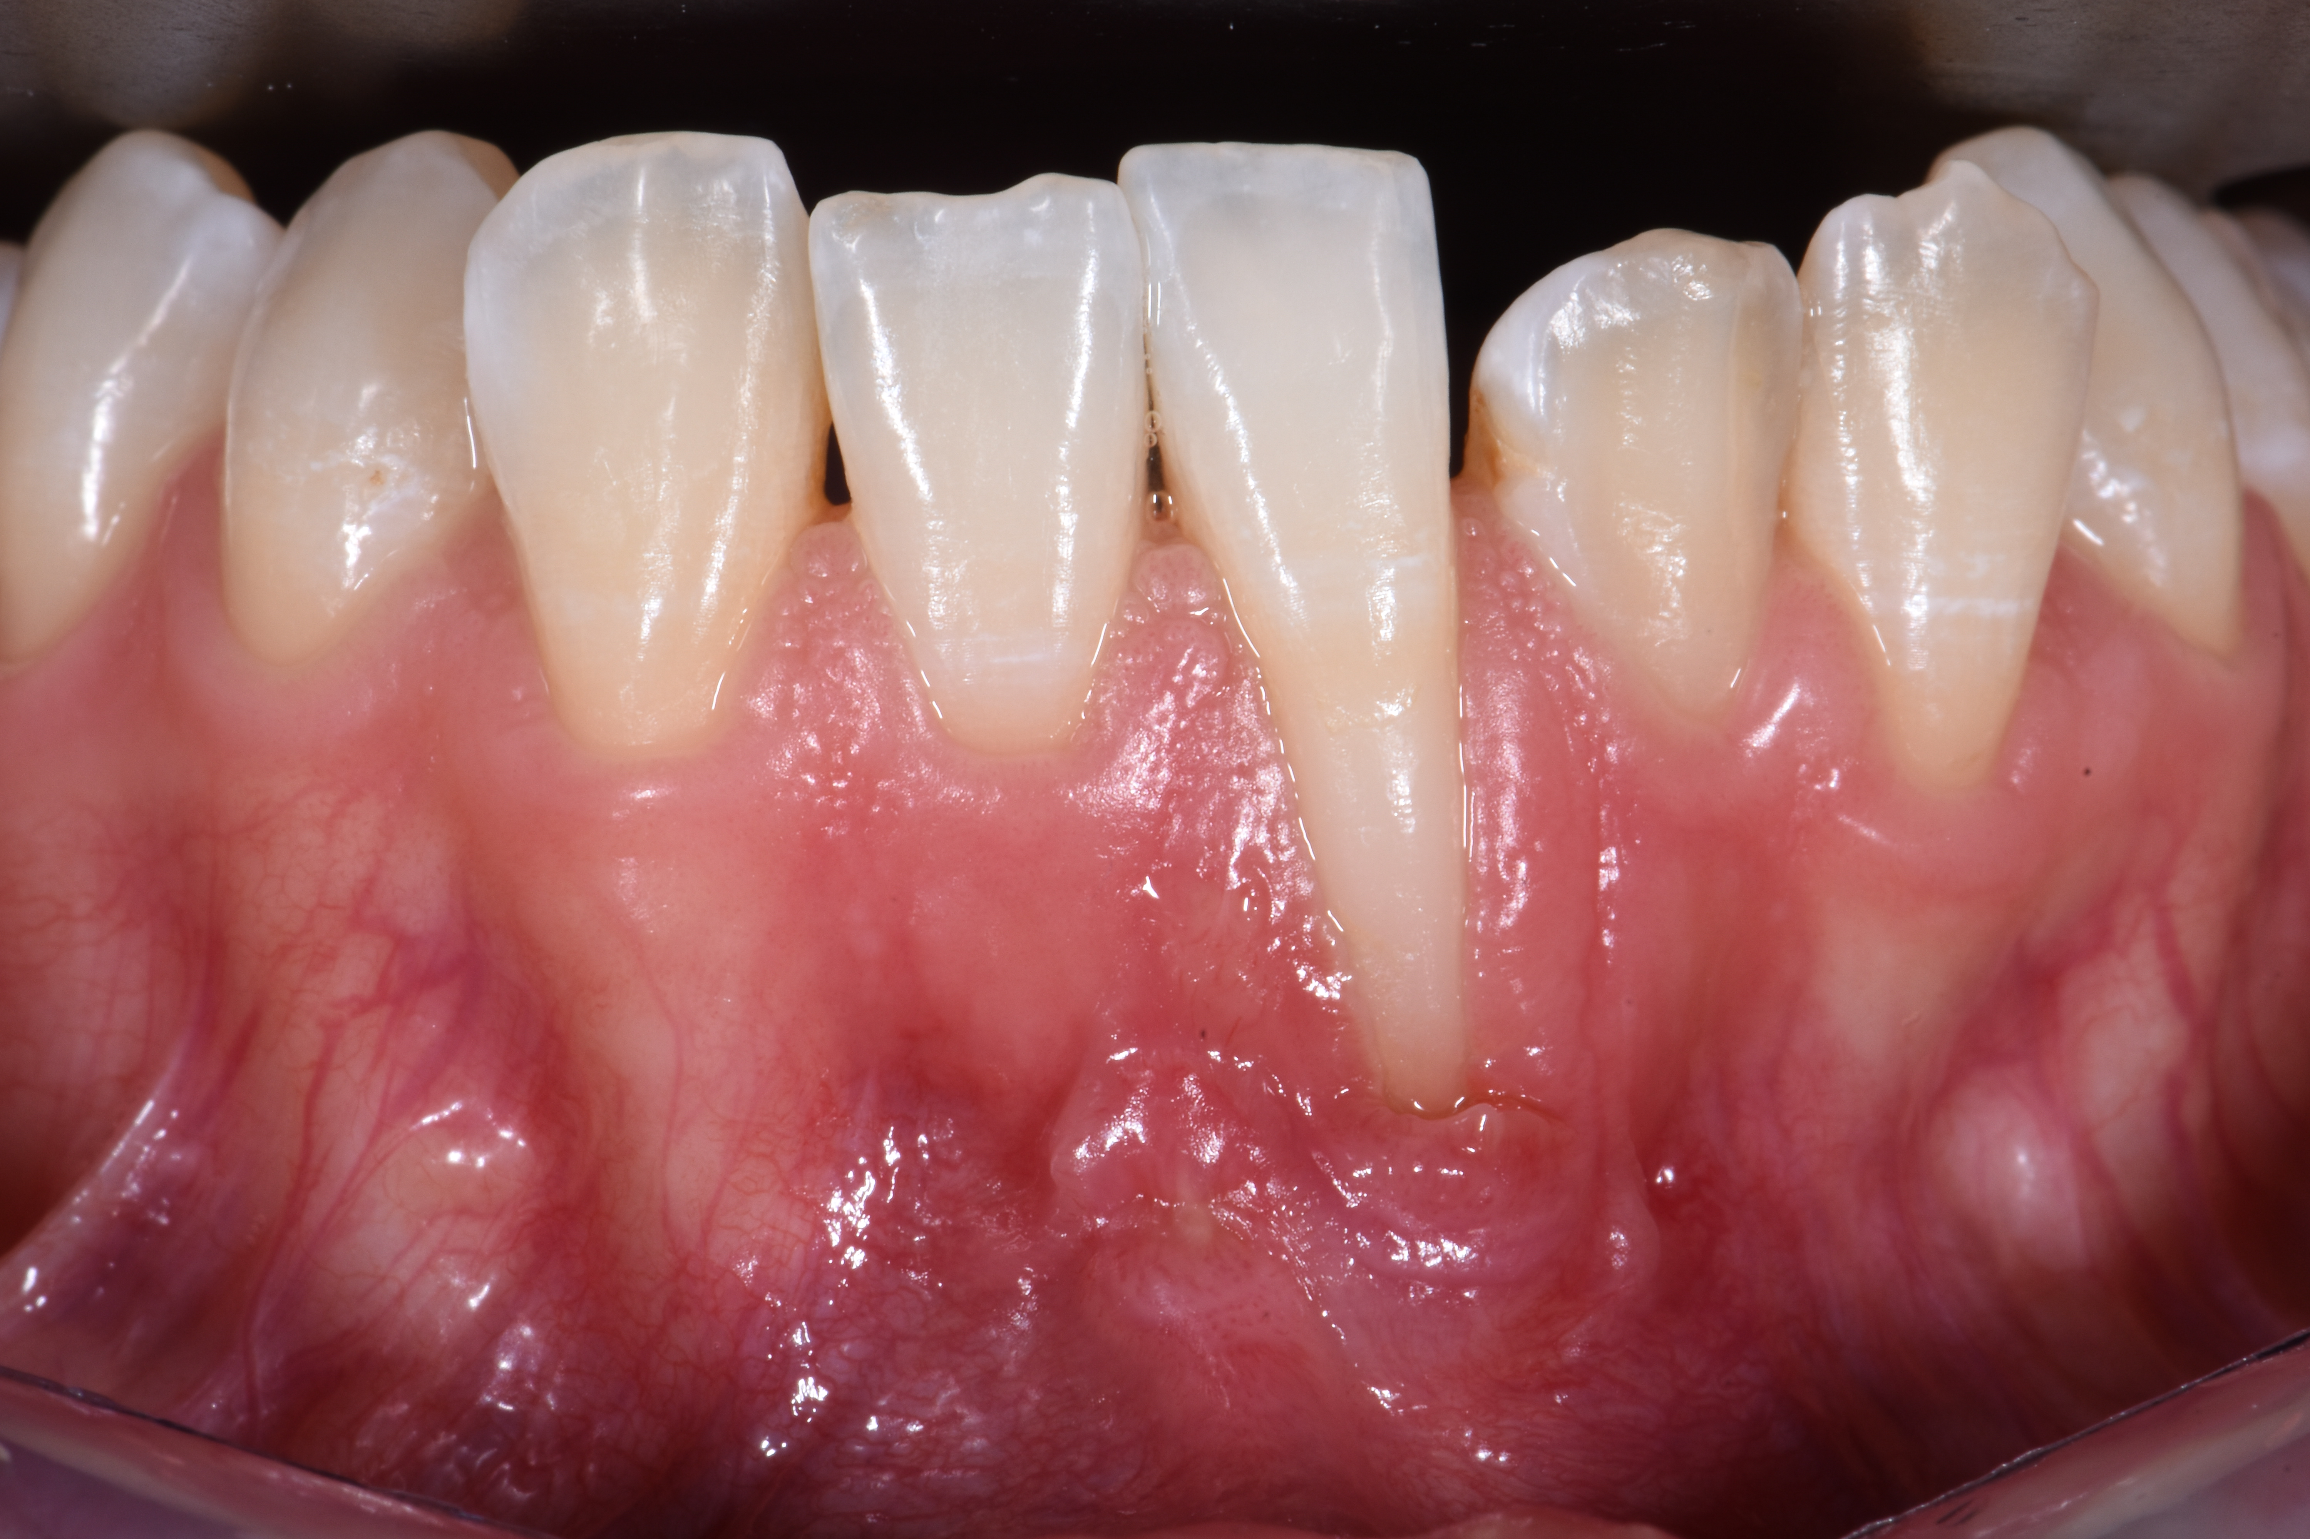
OAM et déplacement dentaire provoqué
Conséquences et effets indésirables
La récidive orthodontique : retour d’une malposition et impact sur la psychologie du patient
La version incisive mandibulaire :
Affinement du parodonte
Malocclusion et bout à bout
⚠️ Le risque de déplacement est directement corrélé à l’épaisseur parodontal initial : plus le niveau osseux est faible, plus une dent se déplace vite ⚠️

Slide 23
Take Home Message
Intérêt de l’examen dentaire initial et pendant tout le port de l’OAM
Évaluation des épaisseurs parodontal, du risque de déplacement et surveillance de celui ci : photos ?
Connaissance du dispositif et prise de conscience des forces mises en jeu sur les dents : la solidarisation de l’ensemble des dents n’implique pas leur immobilité mais simplement un déplacement complet des arcades
Prévenir le patient des risques
Place de l’OAM dans le traitement à long terme des patients et alternatives thérapeutiques ? (VPPC ? OSBM et Lefort ?)
Intérêt de l’intégration d’un orthodontiste dans la prise en charge pluridisciplinaire ?

Slide 24

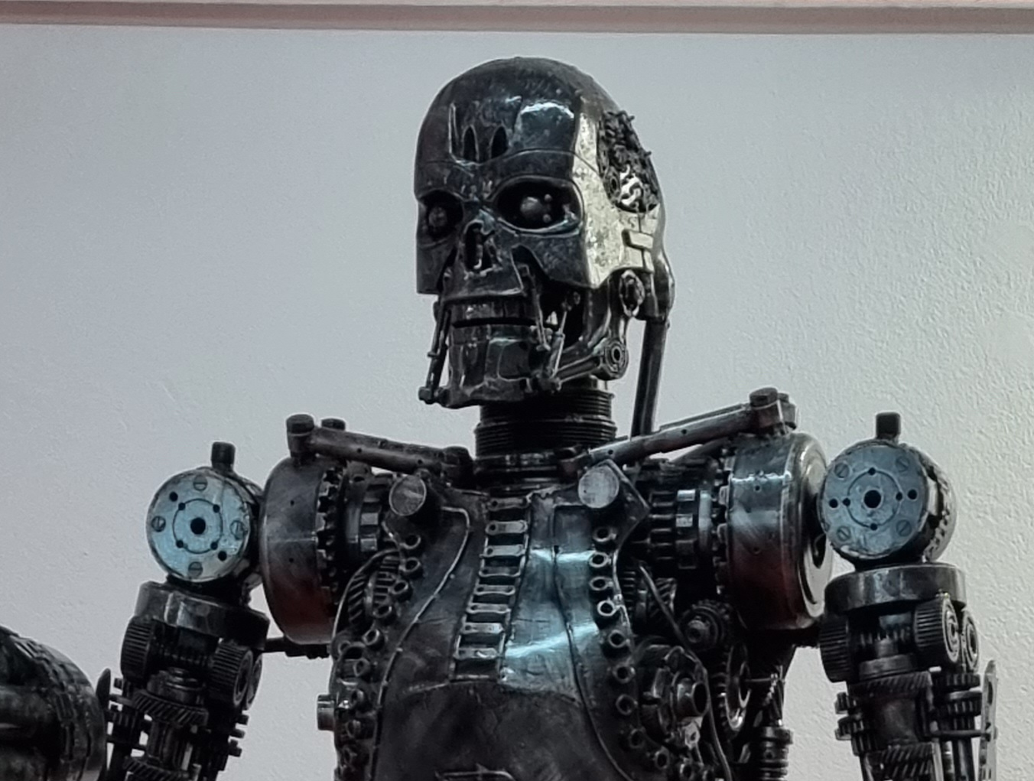
Traitements du SAOS
Merci

